Slide 1



GeoBot WebGIS-AI面向地理课堂的实时交互地图演示与智能助教负责人：张程祎指导教师：李治洪
地理科学学院｜地理信息科学
2026-5
Notes:
Logo可替换，logo背景色块颜色还可选择暗红色（r=149 g=55 b=53）
照片可根据ppt选题进行替换，建议图片用灰度色相或蓝色主色调
标题中年份仅为示意比例对比，可以根据选题自行设计标题关键词和内容

Slide 2


目录01
项目背景与定位02
总体目标与技术路线03
已取得进展04
Notes:
大纲目录样式1: 支持四个章节

Slide 3


01
项目背景与定位
Notes:
章节序号可压盖文本框来调节
章节装饰小图可自行找图导入压盖替换

Slide 4

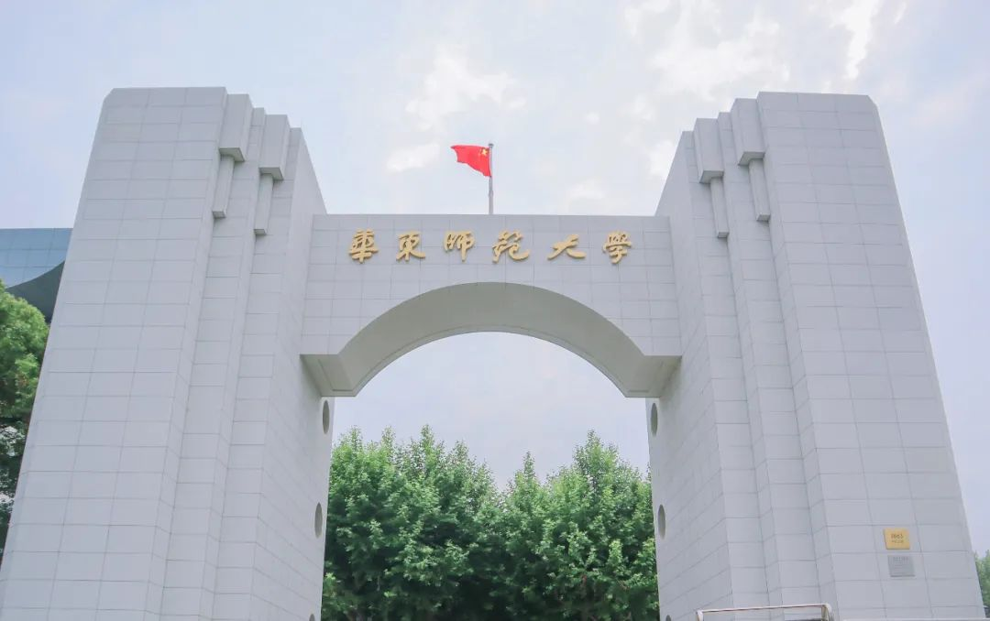
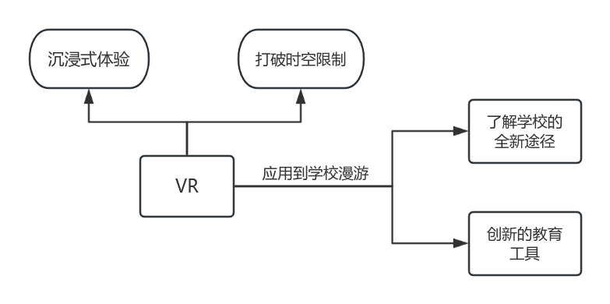

01 项目背景与定位
项目目标
降低 GIS 使用门槛，让教师在课堂中完成地图观察、讲解与分析。课堂真实痛点地理课堂更需要即时、可视、可操作的大屏地图演示。产品定位面向地理课堂的 WebGIS 实时交互系统。
Notes:
虚拟现实，也就是VR，通过综合多种技术从而构建起三维互动的沉浸式环境

Slide 5
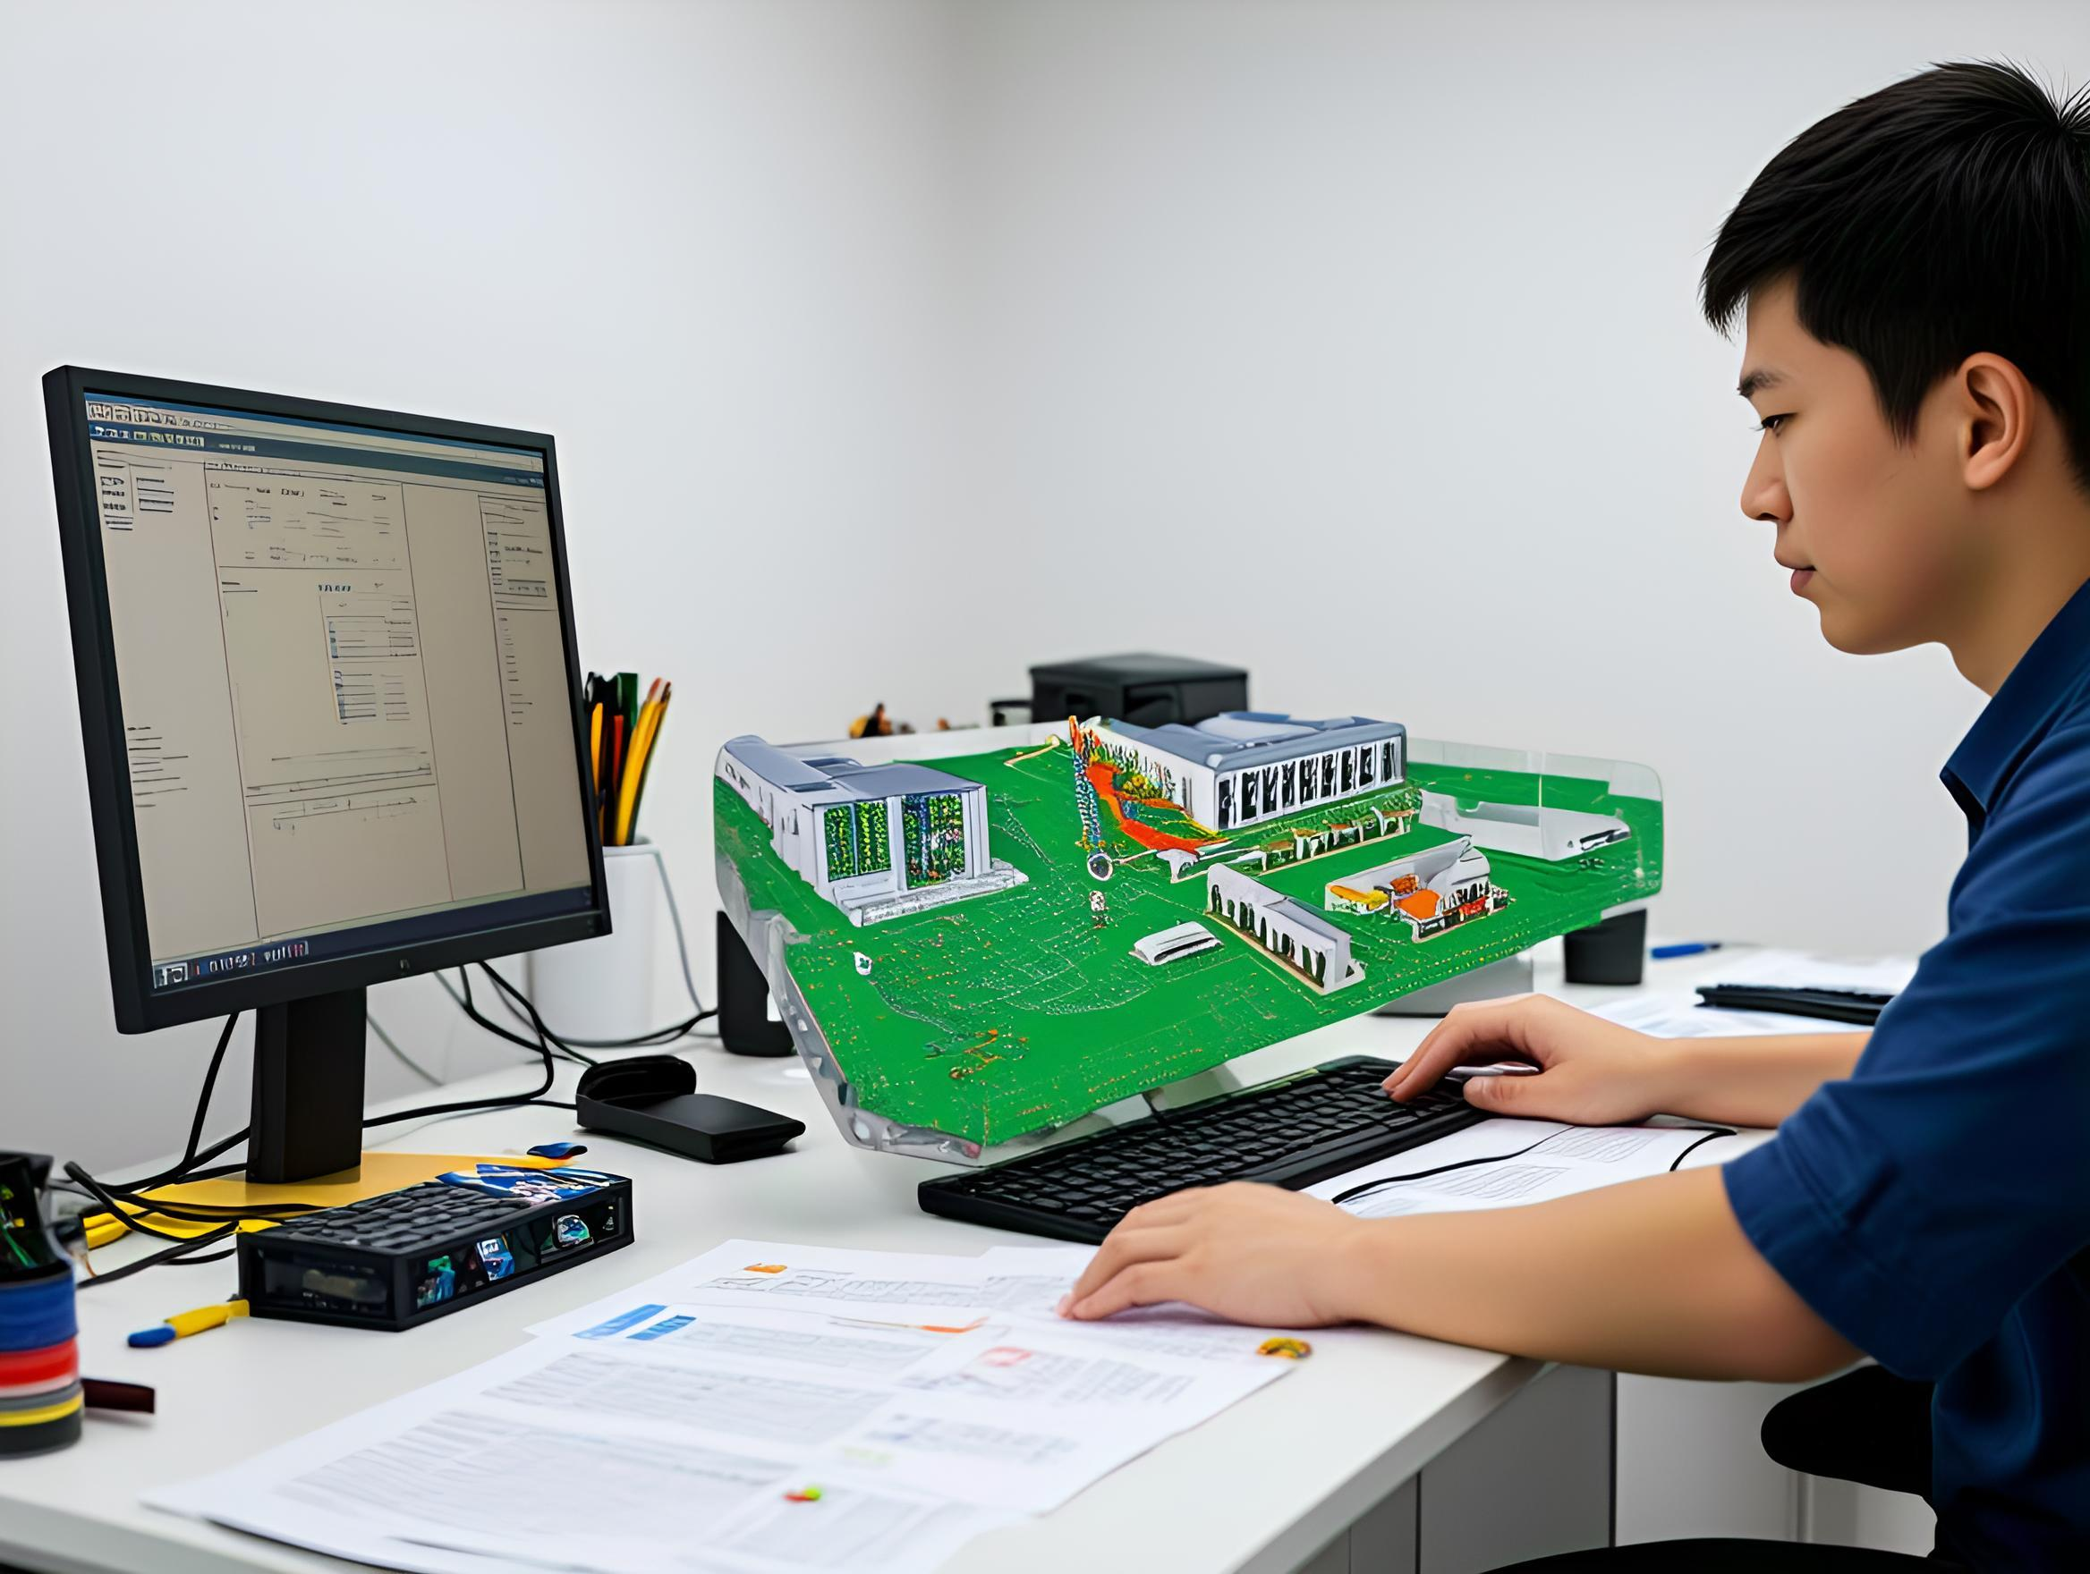


01 新产品定位
单教师本机部署
面向课堂大屏，不依赖云端协同。
全屏地图主舞台控件以浅灰透明面板环绕四周，减少遮挡。
智能助教悬浮支持读图讲解、辅助制图、检索和课堂提问。后台 GIS 分析通过工作流封装常用空间分析任务，不干扰课堂主界面。
Notes:
深蓝色、暗红色为强调时选用
正文字体按需加粗强调

Slide 6
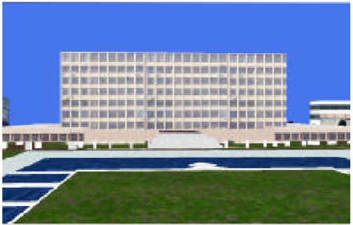
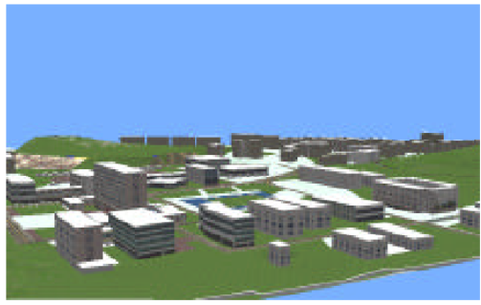
01 拟解决的关键问题
自然语言如何稳定转成地图动作？
当前地图画面如何被 AI 理解并讲解？
教师资料如何沉淀为可检索知识库？
地图交互与后台分析如何形成闭环？
系统如何保证本地可用、可控、可演示？
Notes:
深蓝色、暗红色为强调时选用
正文字体按需加粗强调

Slide 7
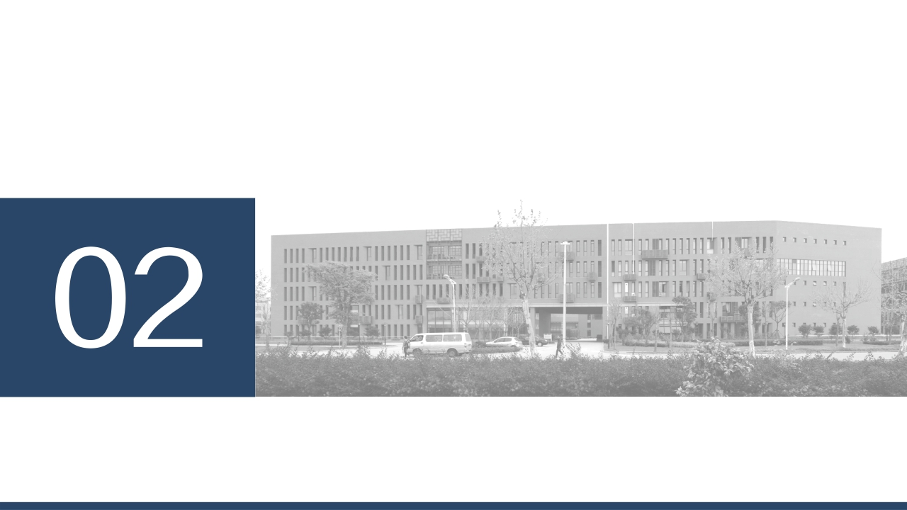
02
总体目标与技术路线
Notes:
章节序号可压盖文本框来调节
章节装饰小图可自行找图导入压盖替换

Slide 8
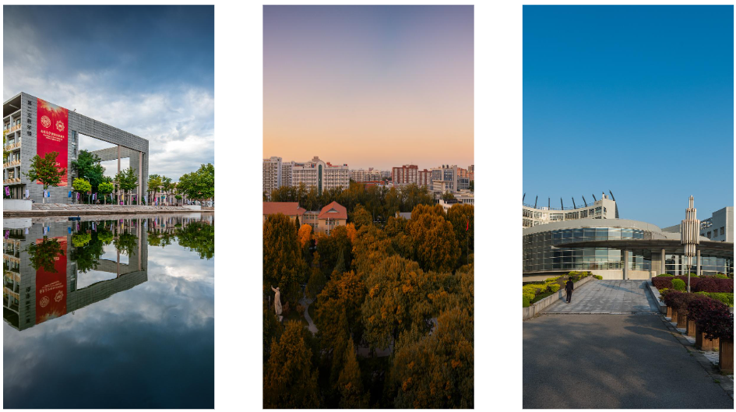
02 总体架构
课堂模式
React + TypeScript + Vite + OpenLayers 构建全屏 WebGIS。
后端运行时FastAPI 本地服务，管理项目、图层、任务流和 artifact。
AI 助教MiniMax 文本规划优先，规则引擎兜底，输出讲解或地图动作。
后台工作流
封装分析、统计、导出和任务状态推送能力。
Notes:
深蓝色、暗红色为强调时选用
正文字体按需加粗强调

Slide 9
02 核心工作流
教师输入
自然语言、点击工具、上传数据或选择资料专题。
当前视域、底图、可见图层、活动图层、截图与知识库命中。
地图执行切换底图、POI 检索、图层显隐、标注、测距、导出截图。成果沉淀课堂截图、讲解稿、查询摘要进入课堂产物。
助教规划
生成讲解型回复或白名单地图动作。
系统感知
Notes:
深蓝色、暗红色为强调时选用
正文字体按需加粗强调

Slide 10

03
已取得进展
Notes:
章节序号可压盖文本框来调节
章节装饰小图可自行找图导入压盖替换

Slide 11
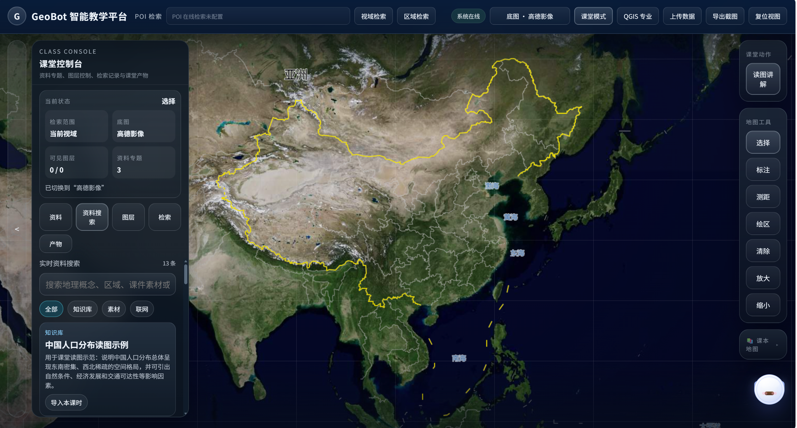

03 前端课堂页进展
课堂大屏界面已完成 v1.1 重构。
地图全屏占主视口，控件轻量悬浮。左侧课堂控制台：资料、图层、检索、产物。右侧地图工具：选择、标注、测距、绘区、清除、缩放。助教升级为圆球/浮窗双态，可缩小、拖动、展开对话。
Notes:
深蓝色、暗红色为强调时选用
正文字体按需加粗强调

Slide 12
03 后端与 AI 进展
FastAPI 运行时已具备项目、图层、任务、artifact、SSE 状态流。
已接入 MiniMax 文本助教：模型规划失败时自动规则兜底。读图理解升级为截图 + map_context 双通道。视觉 MCP 未配置时，系统明确回退到结构化地图上下文讲解。
Notes:
深蓝色、暗红色为强调时选用
正文字体按需加粗强调

Slide 13
03 数据与知识库进展
知识库面板已接入课堂页。
支持可视化检索、条目编辑、活动图层一键关联。已整理资料：人口普查 3 条、气候区划 3 条、系统示例 1 条。世界柯本气候图作为可显示影像层保留。原占位专题包已清空，等待正式教案后重建。
Notes:
深蓝色、暗红色为强调时选用
正文字体按需加粗强调

Slide 14
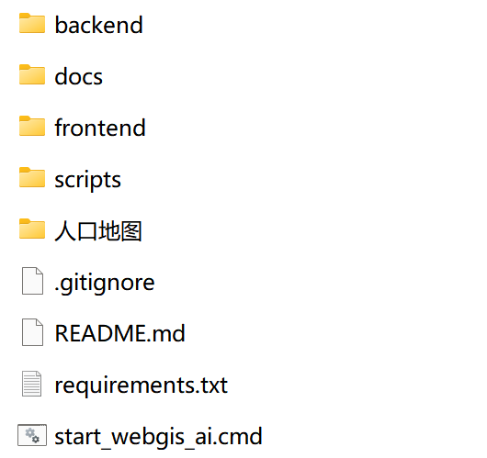
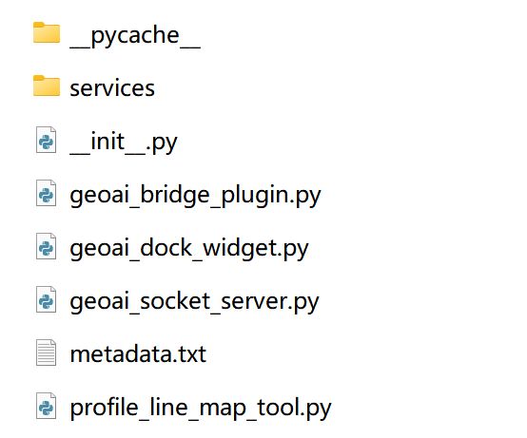
03 创新点与后台 GIS 工作流
WebGIS 主课堂 + 智能助教 + 后台分析工作流。
教师在地图界面中完成观察、检索、分析和导出。
任务流通过后端统一管理，前端可观察进度与结果。白名单工具覆盖图层控制、查询、统计、样式和地图导出。高风险能力默认不暴露，保证课堂系统安全可控。
Notes:
深蓝色、暗红色为强调时选用
正文字体按需加粗强调

Slide 15

后续计划与预期成果
04围绕课堂可用性、正式教案与示范应用继续推进

Slide 16

5-6月：稳定课堂模式与知识库。
04 后续计划
Notes:
章节序号可压盖文本框来调节
章节装饰小图可自行找图导入压盖替换

Slide 17



04 预期成果
一套 WebGIS-AI 原型系统。一批可复用地理教学数据与知识库条目。
若干课堂演示案例：人口、气候、区位、读图。系统测试报告与教师使用说明。项目总结报告、论文或课程研究成果。软件著作权申请材料。

Slide 18
答辩重点
前端大屏、后端运行时、MiniMax 助教、知识库和后台 GIS 工作流均已完成基础闭环。
下一步
以正式教案驱动专题模板和课堂案例建设。
项目计划
面向地理课堂实时 WebGIS 系统。
已取得进展

Slide 19


